Slide 1

BotServer
Управління освіти Ужгородської міської ради
Ужгородська філія Закарпатського територіального відділення МАН
Роботу виконав:
Медведєв Глєб Олегович
учень 10 класу Ужгородського ліцею № 3
Науковий керівник:
Кочемба Аліса Анатоліївна,
вчитель інформатики Ужгородського ліцею № 3

Slide 2
Етапи дослідження:
Ознайомлення з Telegram ботами:
  Основні функції ботів
  Переваги ботів
Бази Даних
Хмарні сервери(сервіси)
Сервер на базі Telegram-бота
Висновки

Slide 3

TELEGRAM боти:
Телеграм-боти – це програми, які працюють у месенджері Telegram і виконують автоматизовані дії за запитом користувачів. Вони можуть бути корисними для різних завдань: від простих нагадувань і пошуку інформації до складних автоматизованих сервісів, як-от управління фінансами, планування завдань тощо.

Slide 4

Основні функції ботів:
ПЕреваги
Ботів:
Доступність 24/7
Швидкість відповіді
Зручність
Безпека
Автоматизація завдань
Розваги
Інтеграція з сервісами
Управління каналами та чатами

Slide 5

Сервер:
Сервер — це комп'ютер або програма, яка надає ресурси, послуги чи інформацію іншим комп'ютерам (клієнтам) через мережу. Сервери є ключовою частиною сучасної ІТ-інфраструктури.

Slide 6
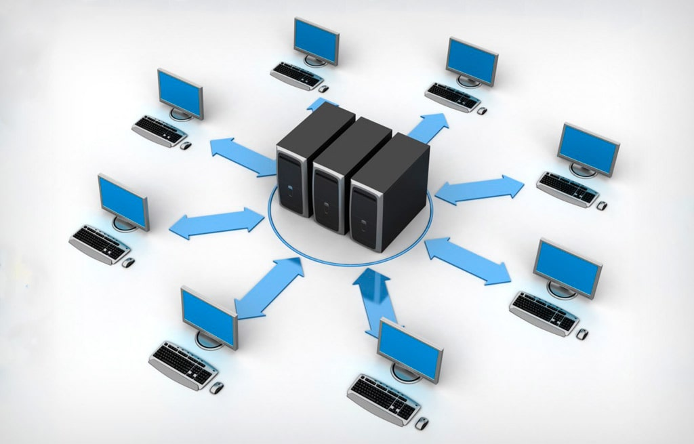
Для чого використовують сервери?
Типи серверів:
Вебсервери (Web Servers):
Бази даних (Database Servers)
Файлові сервери
DNS-сервери.
Ігрові сервери
Хмарні сервери
Зберігання даних
Вебсервери
Пошта
Хостинг додатків
Ігрові сервери
VPN
Обробка запитів Telegram-ботів

Slide 7
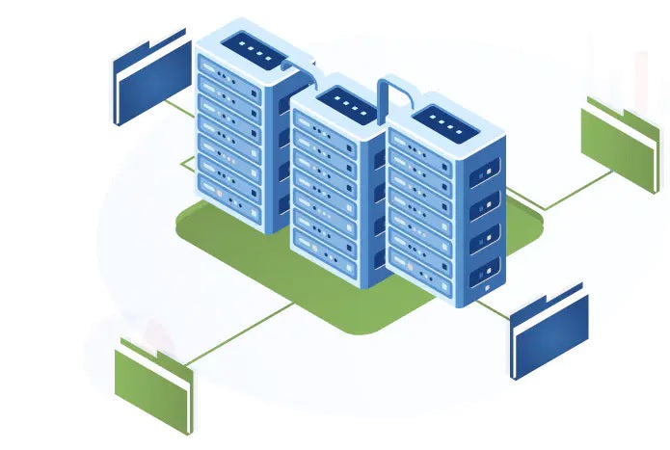

Як використовуються сервери для Telegram - ботів?
Переваги серверів:
Webhook
Polling
Зберігання даних
Хостинг коду
Цілодобова робота
Швидкий доступ
Безпека
Масштабованість

Slide 8
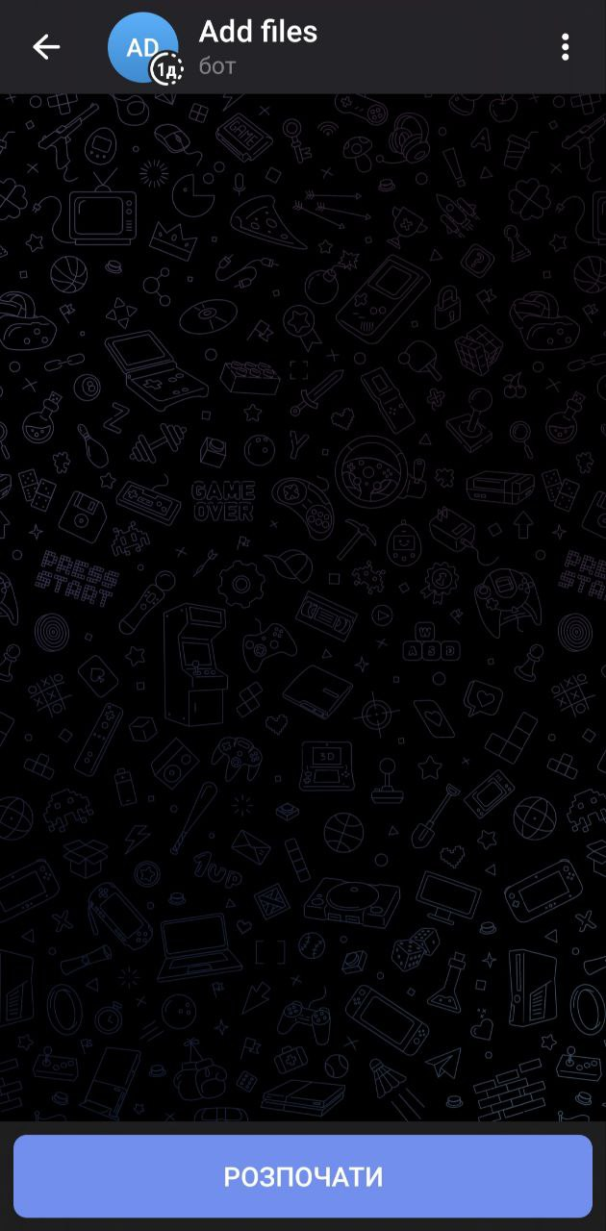
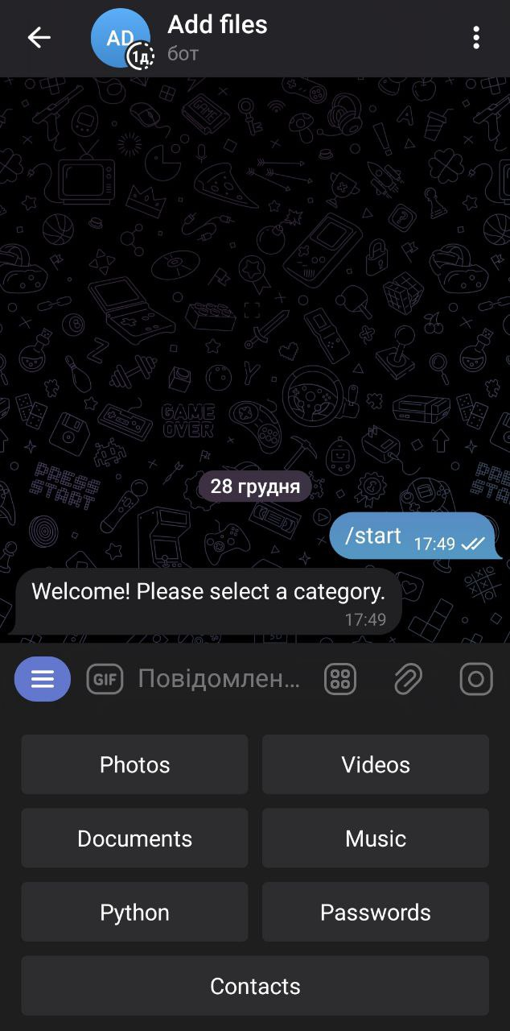
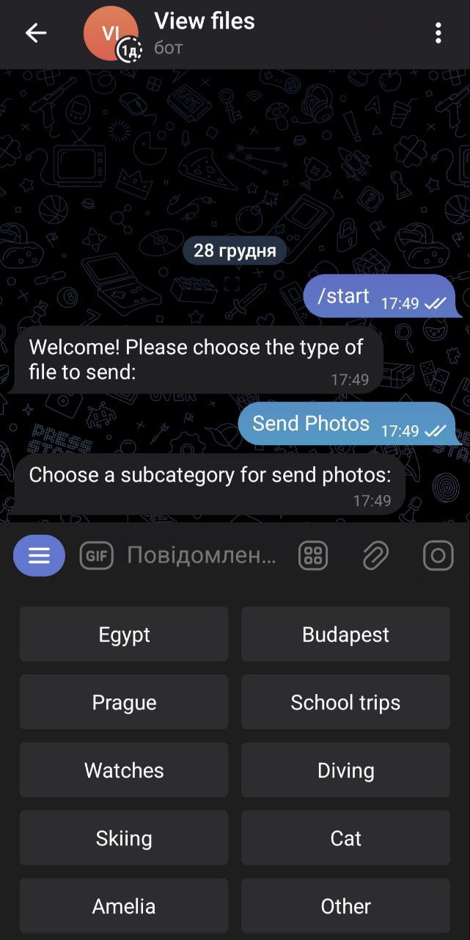
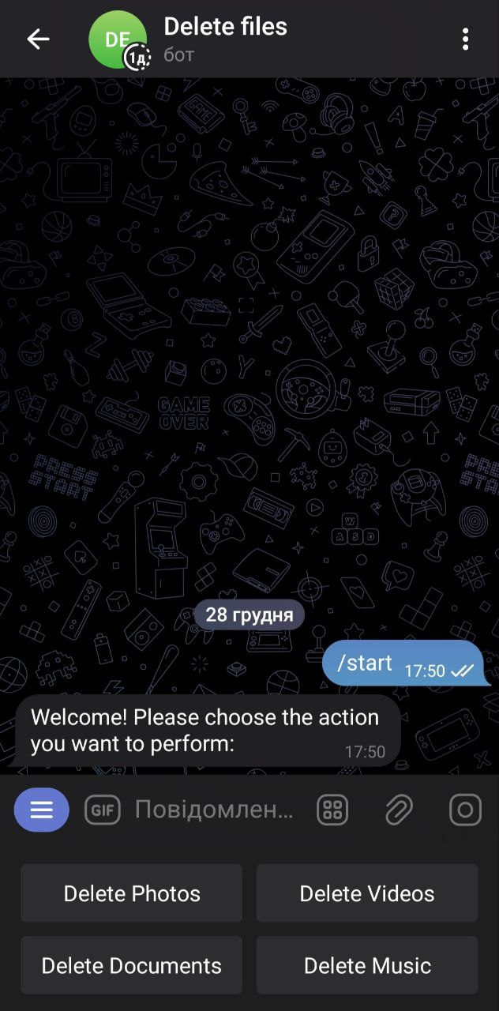
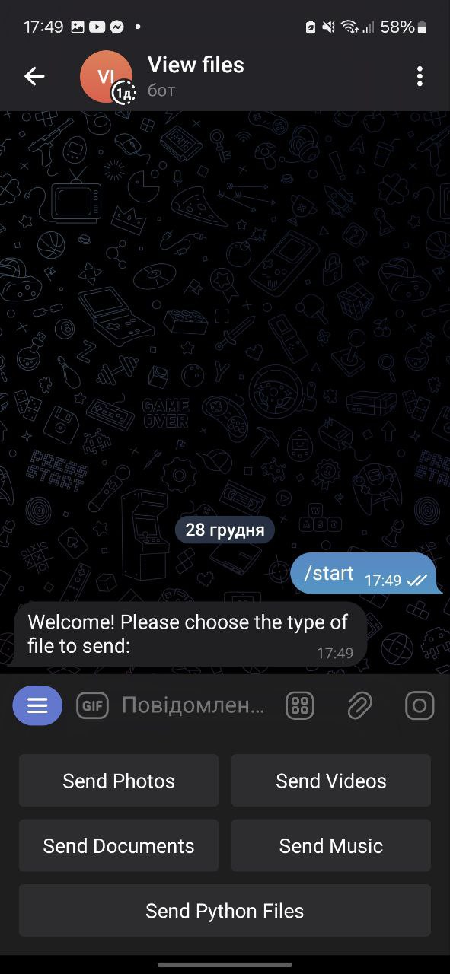
Сервер на базі telegram бота:

Slide 9
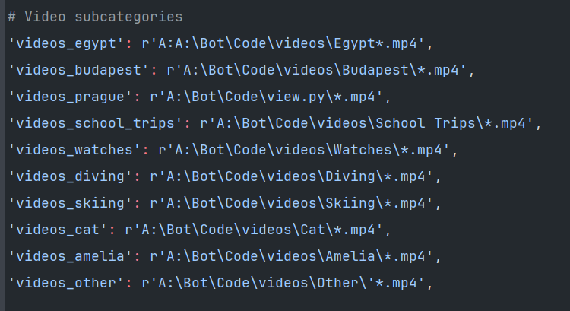
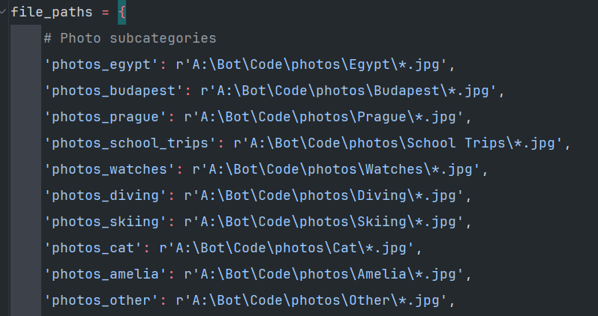
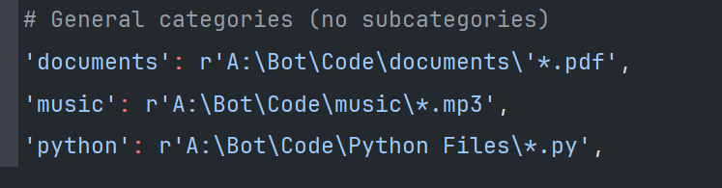
Код
Шляхи до файлів:

Slide 10
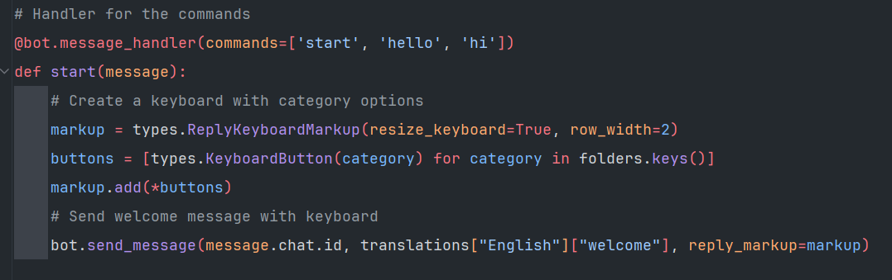
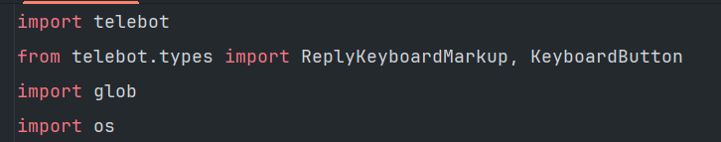
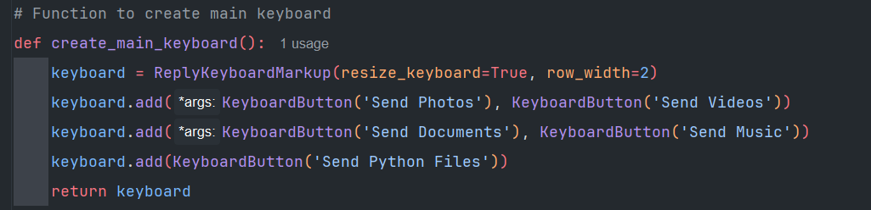
Код
Обробка команди start:
Бібліотеки:
Кнопки для додавання файлів:

Slide 11
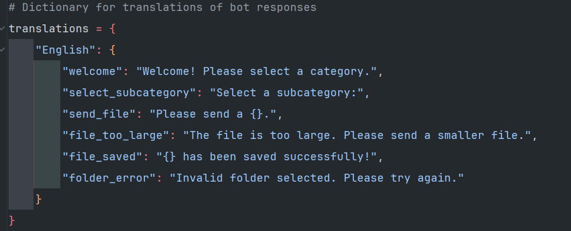
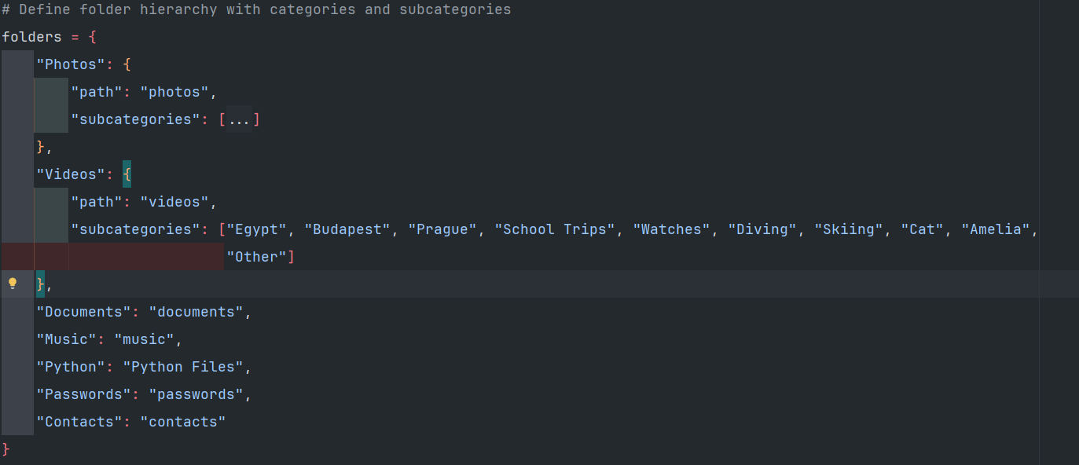

Код
Переклад на інші мови
(у майбутньому)
Створення папок де зберігаются файли
Запуск бота і можливість працювати нескінченно

Slide 12
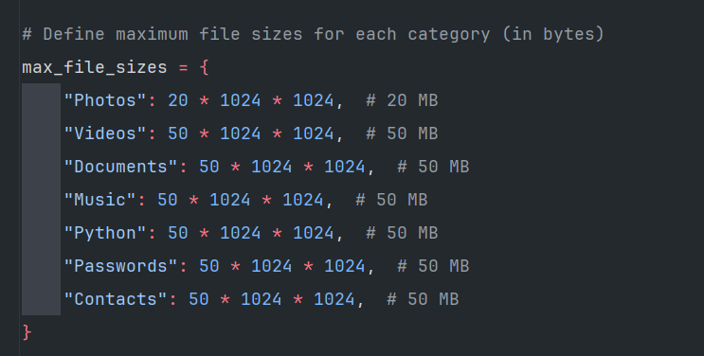
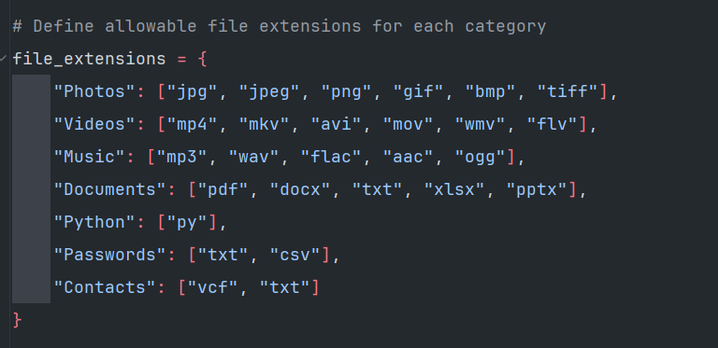
Код
Максимальний розмір файлів:
Розширення файлів:

Slide 13
Плани на розвиток:
  Додаваня інших мов
  Можливість шифрування паролів і запису їх у датабазу
  Об’єднання всіх ботів у один
  Розробка сайту на основі бота
  Розробка додатка на основі сайта
  Створення бота для фіксації та ведення обліку відсутутніх учнів у навчальному закладі.

Slide 14
Висновки:
Наразі бот може зберігати фото, відео, текстові та Python файли. Також може зберігати музику, презентації, паролі та контакти. При відправці максимальна вага файлів 200 мб. Кількість можливих доданих файлів залежить від їх ваги та об'єму накопичувача.
Бот можна використовувати для зберігання фото, відео, документів, музики, різних інших файлів, паролів і контактів.
Перевага бота у тому, що при зберіганні даних на віддаленому комп'ютері, можна не боятися їх втрати із пристроєм. Також бот добре підходить для пристроїв із малим об'ємом накопичувачу, тому що фотографії і відео можуть займати багато простору

Slide 15
Дякую За увагу!

